Slide 1
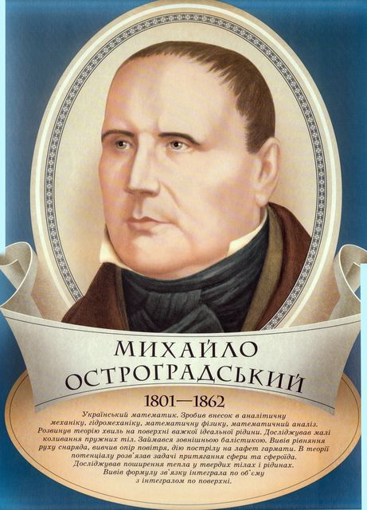
МИХАЙЛО ВАСИЛЬОВИЧ ОСТРОГРАДСЬКИЙ
(1801—1862 pp.)
Математика — це велична споруда, створена уявленнями людини, для пізнання Всесвіту. (Ле Корбюз’є)
ПРЕЗЕНТАЦІЮ ПІДГОТУВАВ
КАРПОВЕЦЬ АНАТОЛІЙ ПЕТРОВИЧ,
ВЧИТЕЛЬ ФІЗИКИ ГЛИННІВСЬКОГО ЛІЦЕЮ
САРНЕНСЬКОГО РАЙОНУ
РІВНЕНСЬКОЇ ОБЛАСТІ

Slide 3
ДИТИНСТВА ЗОЛОТІ РОКИ
МИХАЙЛО ВАСИЛЬОВИЧ ОСТРОГРАДСЬКИЙ
народився 12 вересня 1801 р. в с. Пашенному Кобиляцького повіту Полтавської губернії. З дитячих років хлопчик був допитливим і кмітливим. Його цікавило ВСЕ! Ну, от просто Все!
Малого Михайлика цікавило все: як запрягають коней і орють землю, як працюють вітряк і водяний млин, коли настає молодий і старий місяць.
Батьки його були звичайними селянами, але в малого хлопчика ще з дитячих років проявлявся інтерес до будівництва: його цікавило все, щобуло пов’язано з вимирюванням Особливо цікавило його те, що можна було вимірювати. Він мав при собі мотузку і вимірював глибину колодязів, розміри будівель, величину земельних ділянок, які , на жаль, були не власні.
МОТУЗКА – ЦЕ РУЛЕТКА МОЛОДОГО ВЧЕНОГО, З ЯКОЇ І ПОЧАЛИСЯ ВЕЛИКІ ВІДКРИТТЯ.

Slide 4
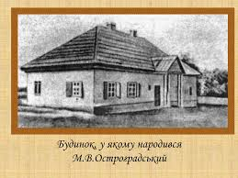
ГЕНІЇ НАРОДЖУЮТЬСЯ НЕ В ПАЛАТАХ…

Slide 5
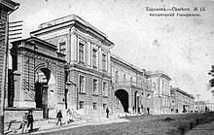
ХРАМ НАУКИ
У 1817 році М. Остроградський вступив на фізико-математичний факультету Харківського університету.
Остроградський захопився математичними дисциплінами і на кінець 1820 р. відмінно склав заліки з усіх дисциплін.
Ректор університету Т. Ф. Осиповський, зважаючи на особливі успіхи молодого математика, мав намір надати йому відразу звання кандидата математичних наук.
Але рада відділу фізико-математичних наук висловилась проти цього і запропонувала йому складати екзамени вдруге.
Остроградський успішно склав усі екзамени, крім екзамену з філософії, до складу якої входили і богословські науки.

Slide 6
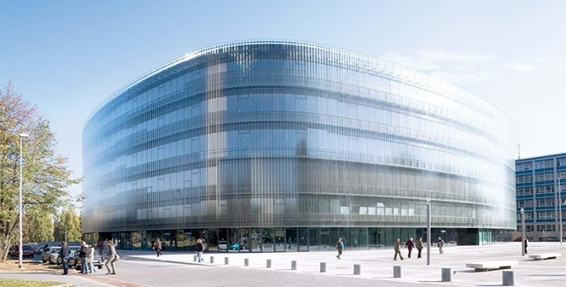
МІЖНАРОДНЕ ВИЗНАНННЯ
У серпні 1822 р. Михайло Остроградський вже був у Парижі. Під керівництвом таких видатних учених, як Лаплас, Фур'є, Ампер, Пуассон, Коші, він енергійно вивчає математичні дисципліни, фізику, механіку, астрономію.
У 1826 р. Остроградський подав Паризькій академії наук свою першу наукову працю «Про хвилеподібний рух рідини в циліндричній посудині», її було схвалено і надруковано.

Slide 7
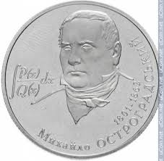
Лине слава ген
далеко
про українського
вченого-математика,
вченого-фізика,
генія науки
У 1829—1830 pp. Михайло Васильович написав наукову роботу «Курс небесної механіки» і під час відрядження до Парижа подав його Паризькій академії наук.
Французькі вчені дали чудову характеристику цій праці. Твір Остроградського був надрукований французькою мовою в Петербурзі. Це творче відрядження Остроградського до Парижа піднесло його авторитет і принесло йому славу першого вченого-математика.
За свою майже 40-річну наукову діяльність Михайло Васильович написав понад 50 наукових праць з різних галузей математики: математичного аналізу, аналітичної і небесної механіки, математичної фізики, балістики алітичної і небесної механіки, математичної фізики, балістики тощо.

Slide 8
ШВИДКІСТЬ ВИЗНАННЯ ТА СЛАВИ…

Slide 11
КАТЕГОРІЯ
«100 ВІДОМИХ УКРАЇНЦІВ»

Slide 12
УСЕ В ЖИТТІ ВЗАЄМОПОВ’ЯЗАНЕ

Slide 13
З ВІДКРИТТІВ І ДОСЛІДЖЕНЬ
ЗІТКАНЕ ЖИТТЯ

Slide 14
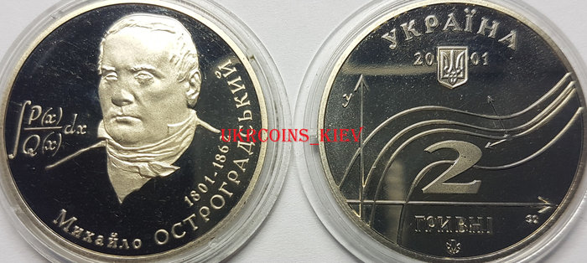
ВИЗНАННЯ ПРАЦІ
МИХАЙЛО ОСТРОГРАДСЬКОГО
В УКРАЇНІ

Slide 15
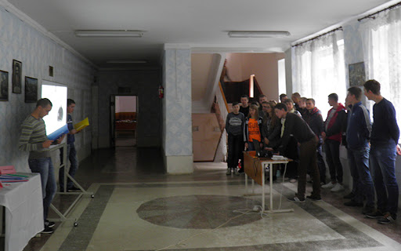
МОЛОДІ НАУКОВЦІ ПРО
МИХАЙЛА ОСТРОГРАДСЬКОГО

Slide 16
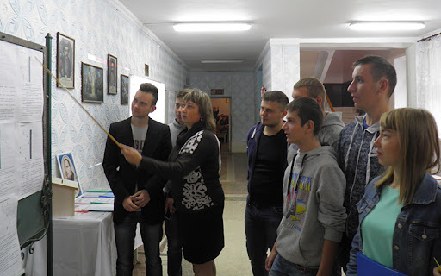
МУЗЕЙНІ ЕКСПОНАТИ З ЖИТТЯ
МИХАЙЛА ОСТРОГРАДСЬКОГО

Slide 17
НАУКОВЦІ ПРО
МИХАЙЛА ОСТРОГРАДСЬКОГО

Slide 18
МИНУЛЕ - ЦЕ ІСТОРІЯ
МАЙБУТНЬОГО В НАУЦІ

Slide 19
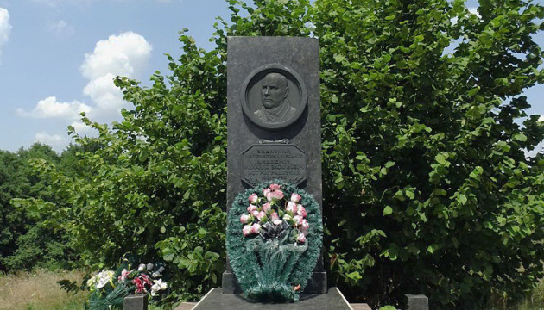
ГУЛІВЕР ВІД МАТЕМАТИКИ

Slide 20
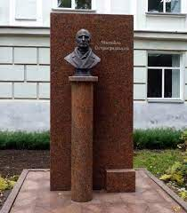
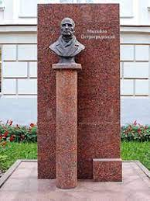
ЛИШЕ ПАМ’ЯТЬ
НЕ ЗРАДЖУЄ
НІКОЛИ І НІКОГО

Slide 22
ТАКИМ ЙОГО ЗАПАМ’ЯТАЛА УКРАЇНА

Slide 23
ДО НОВИХ ЗВЕРШЕНЬ І ВІДКРИТТІВ !
УКРАЇНА ПАМ’ЯТАЄ СВОЇХ ГЕРОЇВ !
МОЛОДЬ !
МАЙБУТНЄ УКРАЇНИ У ВАШИХ РУКАХ.
З БОЖОГО БЛАГОСЛОВІННЯ НЕХАЙ СТАНУТЬ РУКИ ЗОЛОТИМИ,
А УКРАЇНА НЕЗАЛЕЖНОЮ І ПРОЦВІТАЮЧОЮ КРАЇНОЮ !

